Slide 2
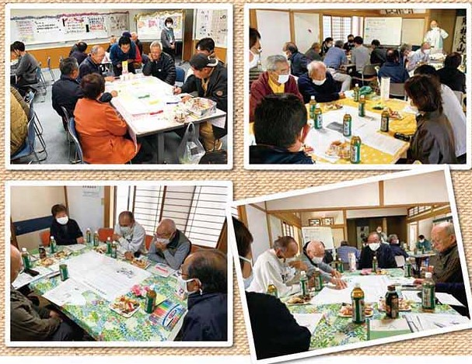
全員が発言する座談会が未来の 地域（集落）をつくる
わいわい
楽しい雰囲気づくりが座談会成功の秘訣
日本一楽しい会議の進め方を教える「会議ファシリテーター普及協会（MFA）」がこれまで培ってきたノウハウを惜しみなく解説。
地域農業の将来を形作る「人・農地プラン」の実質化に向けて、あなたも「農業ファシリテーター」になりませんか？
（著）釘山健一・小野寺聡子

Slide 3
農家のみなさんのお悩みをサクッと解決！
地域農業のリーダー等が、農業者から相談を受ける際に制度や施策の要点について説明するために活用できる資料集！
各種研修会のテキストとして、あるいは農業に関するさまざまな制度を学ぶ手引書として、幅広く使用できる、多くの情報をわかりやすくオールカラーでまとめました。
農地・経営対策に役立つ！
支援制度の資料集
令和２年度版
農家相談の手引

Slide 4
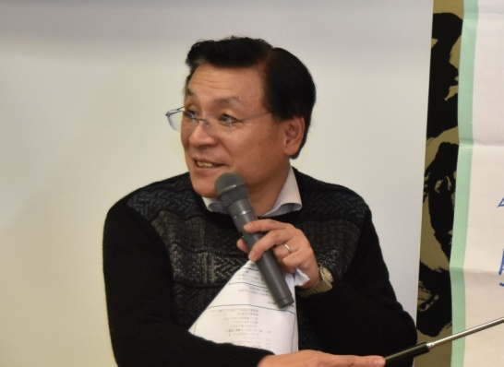
改訂版 地域（集落）の未来設計図を描こう！（R02-30） 700円（税込）
話し合いの進め方を学んで、
地域農業を盛り上げよう！
好評につき、
大量重版決定！！
「人・農地プラン」の実質化に役立つ座談会の進め方を、ご紹介します。
専門家が実際に実践しているノウハウを詰め込んだ、農業関係者に必読のブックレット。

